Slide 1

Modèle Décorateur
Stéphane Bouyiatiotis, Jérémy Corbaz, Joshua Gomes Da Costa, Nicodème Stalder, Lionel Widmer

Slide 2
Rappel
GOF : structurel, objet
Ajout ou suppression de comportements et de fonctionnalités
Ne modifie pas l’objet, l’encapsule

Slide 3
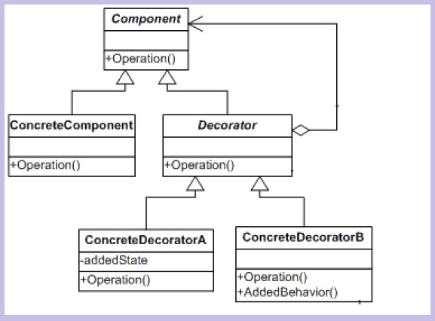
Rappel

Slide 4
Description de l’application
casse-briques (Breakout)
différents décorateurs pour les briques et la barre
Shield
SideProtect
Bigger
Smaller
Scotch
les briques lâchent des bonus pour la barre
Notes:
premier point : Donner des détails sur l’application
second point : parler des différents décorateurs de la barre et des briques
troisième point : donner des détails sur le fonctionnement

Slide 5
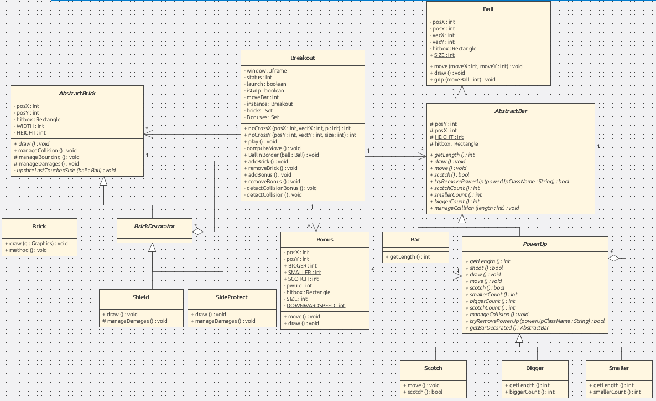
UML

Slide 6
Améliorations et bugs
Améliorations
amélioration de l’aspect graphique
ajouter de niveaux
ajouter des l’options pause et rejouer
Bugs
comportement du rebond dans certain cas
comportement incomplet de SideProtect

Slide 7
Demo

Slide 8
Questions ?

